Slide 1
Basis-VERS
10 lessen van 2,5 uur
1 steungroepbijeenkomst
Les 2 en Les 7 kun je in 2 keer doen (dan worden het dus 12 keer)
Je kunt voor bepaalde doelgroepen ook alle lessen 2 keer doen en wat korter

Slide 2
Website Basis VERS
Bestanden bij de training:
www.basisvers.nl
Gebruikersnaam: basisvers
Wachtwoord: Ik kan mijn emoties hanteren 123!
Alle benodigde werkbladen zitten in de les. Achterin zitten ze ook. Er zit een mapje voor steungroepleden achter in de map.
Voor behandelaren: Er zit voor in de behandelaarsmap een voorlichtingsfolder, intake- en evaluatieformat.

Slide 3
Stap 1: Besef van Kwetsbaarheid
Er is een biologische kwetsbaarheid
Emoties lopen snel op, het duurt lang voor ze weer tot rust komen en daardoor stapelen ze
Disfunctionele Schema’s triggeren de heftige emoties
Het gebruik van de Emotie Intensiteit Schaal bevordert bewustwording en tijdig emoties leren hanteren

Slide 4
Stap 2: 5 Emotieregulatie vaardigheden
  Afstand nemen en Observeren
  Beschrijven
  Uitdagen van gedachten
  Aandacht verplaatsen
  Problemen aanpakken

Slide 5
Stap 3: 9 Gedragsvaardigheden VERS I
  Relatievaardigheden
  Eten
  Slapen
  Beweging
  Lichamelijke gezondheid
  Vermijden zelfdestructief gedrag
  Vrije tijd en Dagbesteding
  Werk en scholing
  Financiën en Administratie

Slide 6
Stap 3: Gedragsvaardigheden Basis-VERS
Medicatie ingenomen als voorgeschreven
Emotie Intensiteit Schaal Ingevuld
Contact gezocht met Steungroeplid
Ontspanningsoefening gedaan

Slide 7
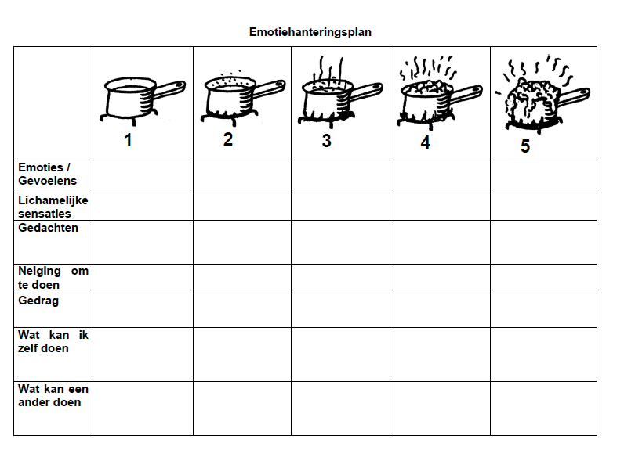
Stap 4: Emotiehanteringsplan

Slide 8

Structuur Sessies
Ontspanningsoefeningen
Emotie Intensiteit Schaal
Checklist Vaardigheden
Huiswerkopdrachten vorige les
Nieuwe Vaardigheid bespreken
Opgeven Huiswerk

Slide 9
De Emotie Intensiteits Schaal
E.I.S. – Basis-VERS het ‘Pannetjes-model’ als rode draad van de VERS met de Checklist Vaardigheden

Slide 10
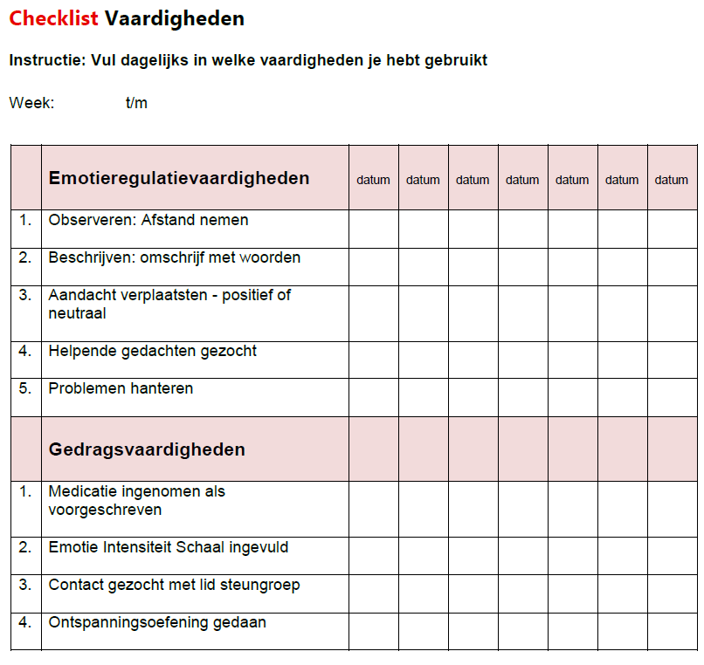

Slide 12
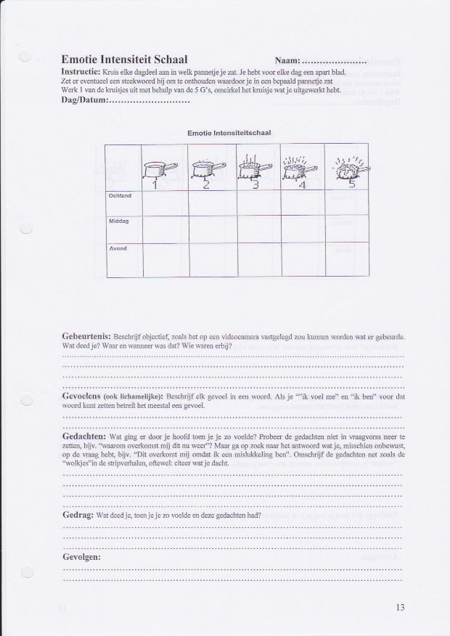

Slide 13
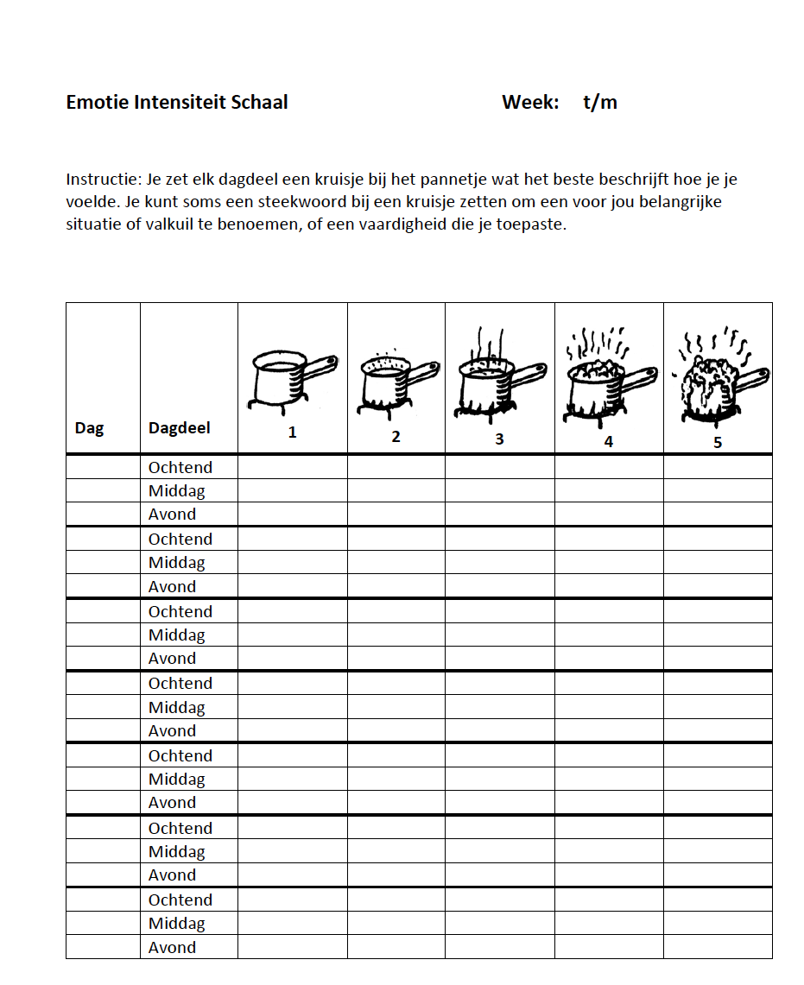

Slide 14
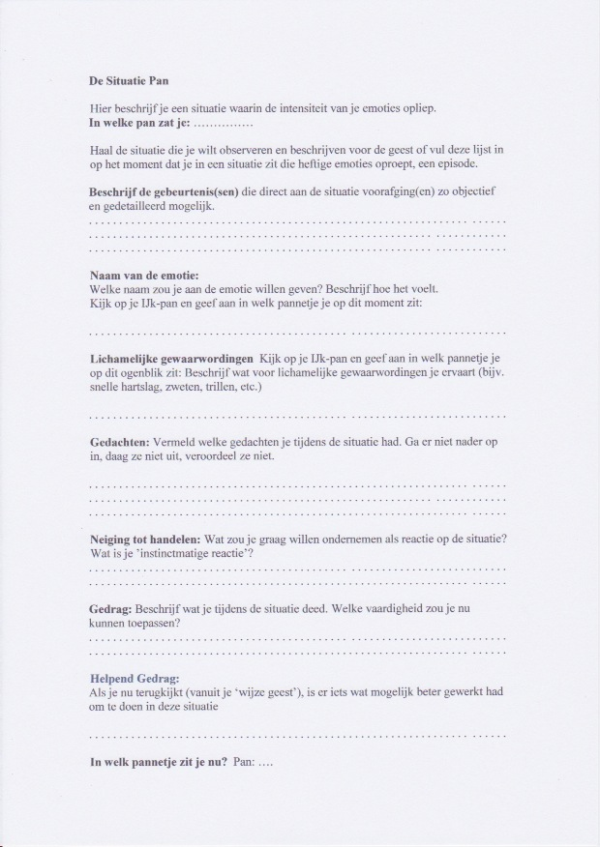

Slide 15
